Slide 1

БЮДЖЕТ ДЛЯ ГРАЖДАН
Проект на 2024 – 2026 годы
на основе проекта решения Думы Зырянского района от 14.11.2023 № 74
«О местном бюджете Зырянского района на 2024 год и на плановый период 2025 и 2026 годов»
с. Зырянское

Slide 2
Уважаемые жители Зырянского района!
«Бюджет для граждан» знакомит граждан с основными характеристиками бюджета Зырянского района и результатами его исполнения, а также указывает цели, задачи и приоритетные направления бюджетной и налоговой политики Зырянского района.
«Бюджет для граждан» разрабатывается в целях ознакомления граждан с основными положениями бюджета Зырянского района в доступной форме для широкого круга заинтересованных лиц.
С уважением, Глава Зырянского района

Slide 3

ВВОДНАЯ ЧАСТЬ
В целях реализации принципа прозрачности, открытости бюджета и информирования жителей муниципального образования «Зырянский район» о расходовании средств бюджета, разработан «Бюджет для граждан» на основе Решения Думы Зырянского района от 14.11.2023 №74 «О вынесении проекта решения Думы Зырянского района «О местном бюджете Зырянского района на 2024 год и на плановый период 2025 и 2026 годов» для рассмотрения на публичных слушаниях
Представленная информация позволит гражданам Зырянского района составить представление об источниках формирования доходов бюджета муниципального образования «Зырянский район», направлениях расходования бюджетных средств на 2024 год и на плановый период 2025 и 2025 годов.

Slide 4
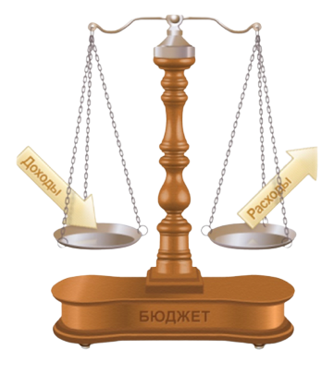


Бюджет - план доходов и расходов
ДОХОДЫ - РАСХОДЫ = Дефицит/Профицит
ДОХОДЫ
денежные средства
поступающие в бюджет
РАСХОДЫ
выплачиваемые
из бюджета денежные средства
Дефицит
Расходы > доходов
Профицит
Доходы > расходов
Сбалансированный
Доходы = Расходы

Slide 5
ДЕФИЦИТ И ПРОФИЦИТ
ДЕФИЦИТ
ПРОФИЦИТ
Накопленные резервы
Накопленные резервы
Муниципальный долг
Муниципальный долг
При дефицитном бюджете растет долг и (или) снижаются остатки средств накопления
При профицитном бюджете снижается долг и (или) растут остатки средств накопления

Slide 6


Виды бюджетов
Семейный бюджет
Бюджеты публичных образований
Субъектов РФ
Муниципальных образований
Российской Федерации
Бюджеты организаций

Slide 7


Федеральный уровень
Федеральный бюджет
бюджеты государственных внебюджетных фондов РФ
Региональный уровень
Бюджеты субъектов РФ
бюджеты территориальных государственных внебюджетных фондов
Бюджетная система РФ
Местный
уровень
Бюджеты муниципальных районов
бюджеты городских округов
бюджеты городских округов с внутригородским делением
бюджеты внутригородских муниципальных образований городов федерального значения Москвы, Санкт-Петербурга и Севастополя
  Бюджеты городских и сельских поселений
  бюджеты внутригородских районов

Slide 8
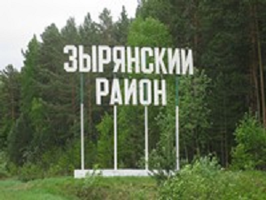
Консолидированный бюджет Зырянского района
бюджет Зырянского Района
Бюджет Высоковского поселения
Бюджет Дубровского поселения
Бюджет Зырянского поселения
Бюджет Михайловского поселения
Бюджет Чердатского поселения

Slide 9
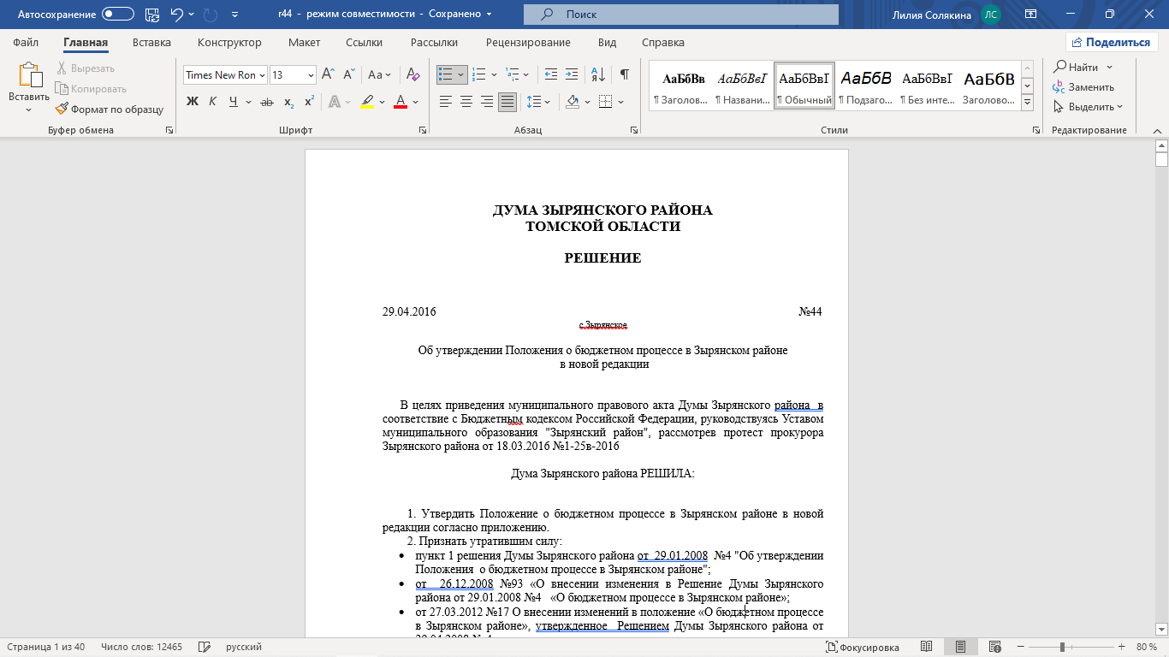
Бюджетный процесс ежегодное формирование и исполнение бюджета
Составление проекта бюджета
Утверждение бюджета
Исполнение бюджета
Составление отчета об исполнении бюджета
Утверждение отчета об исполнении бюджета
Рассмотрение проекта бюджета
Этапы бюджетного процесса

Slide 10



Участие граждан в бюджетном процессе
Как налогоплательщики помогают формировать доходную часть бюджета
уплата налогов
участие в публичных слушаниях по проекту бюджета,
по исполнению бюджета
БЮДЖЕТ
Как потребители получают социальные гарантии –
образование, ЖКХ, культура,
социальное обеспечение и прочее

Slide 11
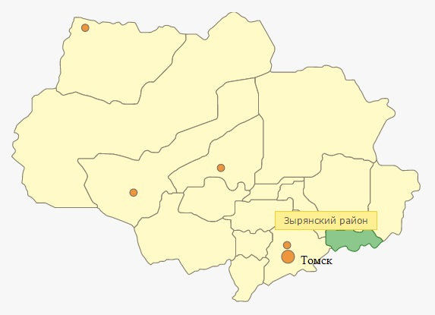
Основные характеристики
муниципального образования Зырянский район
Расположен в юго-восточной части Томской области
Граничит на севере с Асиновским, Первомайским, Тегульдетским районами
На западе с Томским районом
На юге с Кемеровской областью
Расстояние от с. Зырянское до г. Томска – 120 км
Является транспортным узлом юго – восточной группы районов
Основная водная артерия – река ЧУЛЫМ
Умеренный климатический пояс, континентальный климат
1,26 % от территории Томской области

Slide 12
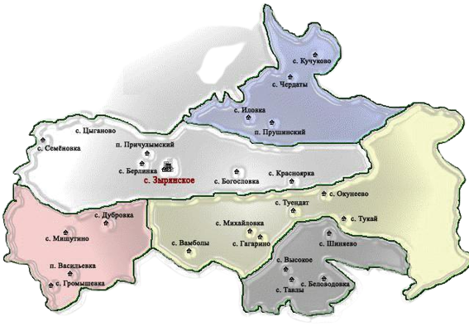
По данным статистики на 01.01.2023 г.
11 065 человека
Территория – 3 966 км. кв.
25 населенных пунктов
5 сельских
поселений
Зырянское 7 866
Чердатское 966
Михайловское 962
Высоковское 833
Дубровское 438

Slide 13

НАСЕЛЕНИЕ

Slide 14



Правовые акты

Slide 15
Доходы бюджета
поступающие в бюджет денежные средства
Неналоговые доходы
Налоговые
доходы
Безвозмездные поступления
поступления от уплаты сборов, установленных законодательством РФ, штрафов за нарушение законодательства РФ, от использования и продажи муниципального имущества
поступления от налогов и сборов, которые предусмотрены Налоговым кодексом РФ
поступления от межбюджетных трансфертов, прочих безвозмездных поступлений

Slide 16

2,1% Неналоговые
6,8% Налоговые
91,1% Безвозмездные
Доходы бюджета района
Доходы

Slide 17

Налоговые доходы
Налоги граждан и организаций
НДФЛ – налог на доходы физических лиц
Акцизы на автомобильный и прямогонный бензин, дизельное топливо, моторные масла
УСН – упрощенная система налогообложения
ЕСХН – единый сельскохозяйственный налог
ПСН – патентная система налогообложения
НИФЛ – налог на имущество физических лиц
Земельный налог
Государственная пошлина
НДПИ – налог на добычу полезных ископаемых

Slide 18
Неналоговые доходы
Платежи при пользовании природными ресурсами
Доходы от оказания платных услуг (работ) и компенсации затрат государства
Доходы от продажи материальных и нематериальных активов
Прочие неналоговые доходы
Штрафы, санкции, возмещение ущерба
Доходы от использования имущества, находящегося в государственной и муниципальной собственности

Slide 19
Безвозмездные
поступления
это бюджетные средства, передаваемые из бюджета одного уровня бюджету другого уровня
Дотации предоставляются в виде финансовой помощи и целевого назначения не имеют
Субсидии предоставляются на определенные цели на условиях софинансирования расходов
Субвенции предоставляются на исполнение полномочий Российской Федерации или субъекта Российской Федерации
Иные межбюджетные трансферты предоставляются на исполнение районом своих полномочий в случаях, предусмотренных

Slide 20
Источники финансирования дефицита бюджета
В процессе принятия и исполнения бюджета большое значение
имеет сбалансированность доходов и расходов.
Если доходы превышают расходы, то возникает профицит.
Если расходы превышают доходы, то возникает дефицит.
Источники финансирования дефицита бюджета района
Кредиты,
полученные от
кредитных
организаций
Бюджетные кредиты,
полученные от
бюджетов других
уровней бюджетной
системы РФ
Муниципальные займы,
осуществляется путем
выпуска ценных
бумаг
Изменение остатков,
на счетах по учету
средств местного
бюджета
Муниципальный долг,
совокупность долговых обязательств

Slide 21
Основные характеристики
бюджета на 2024 – 2026 годы
2024 год, тыс. рублей
2025 год,
тыс. рублей
2026 год,
тыс. рублей
Доходы
579 624
552 148
555 118
Расходы
579 624
552 148
555 118
Профицит
0
0
0
Структура консолидированного бюджета Зырянского района

Slide 22
Структура доходов
консолидированного бюджета на 2024 – 2026 годы
Наименование доходов | План на 2024 год, тыс. рублей | Удельный вес, % | План на 2025 год, тыс. рублей | План на 2026 год, тыс. рублей
Собственные доходы | 87 567 | 15,1 | 86 895 | 86 715
Налоговые доходы | 73 047 | 12,6 | 72 969 | 73 385
Неналоговые доходы | 14 520 | 2,5 | 13 925 | 13 331
Безвозмездные поступления | 492 057 | 84,9 | 465 254 | 468 403
Дотации | 117 761 | 20,3 | 96 362 | 99 506
Субсидии | 75 365 | 13,0 | 70 260 | 70 200
Субвенции | 296 431 | 51,2 | 296 131 | 296 197
Иные межбюджетные трансферты | 2 500 | 0,4 | 2 500 | 2 500
Итого | 579 624 | 100 | 552 148 | 555 118

Slide 23
Основные характеристики
бюджета района на 2024 – 2026 годы
ДОХОДЫ
2024 ГОД – 556 780
2025 ГОД – 529 097
2026 ГОД – 531 651
тыс. рублей
РАСХОДЫ
2023 ГОД – 556 780
2024 ГОД – 529 097
2025 ГОД – 531 651
тыс. рублей
ПРОФИЦИТ
2023 ГОД – 0
2024 ГОД – 0
2025 ГОД – 0
тыс. рублей

Slide 24
Структура доходов
бюджета района на 2024 – 2026
Наименование доходов | План на 2024 год, тыс. рублей | Удельный вес, % | План на 2025 год, тыс. рублей | План на 2026 год, тыс. рублей
Собственные доходы | 49 724 | 8,9 | 49 064 | 48 469
Налоговые доходы | 37 809 | 6,8 | 37 800 | 37 800
Неналоговые доходы | 11 915 | 2,1 | 11 264 | 10 669
Безвозмездные поступления | 507 056 | 91,1 | 480 033 | 483 182
Дотации | 117 761 | 21,2 | 96 362 | 99 506
Субсидии | 75 365 | 13,6 | 70 261 | 70 200
Субвенции | 296 431 | 53,2 | 296 131 | 296 197
Иные межбюджетные трансферты | 17 499 | 3,1 | 17 279 | 17 279
Итого | 556 780 | 100,0 | 529 097 | 531 651

Slide 25
Основные виды
налоговых доходов бюджета района
Всего 37 809 тыс. рублей

Slide 26
Основные виды
неналоговых доходов бюджета района
Всего 11 915 тыс. рублей

Slide 27
Основные виды
безвозмездных доходов бюджета района
Всего 507 056
тыс. рублей

Slide 28
Динамика поступления
доходов бюджета района за 2024 - 2026 годы
Тыс. рублей

Slide 29
Динамика поступления
налоговых и неналоговых доходов бюджета района за 2024 - 2026 годы
Тыс. рублей

Slide 30
Объем доходов и расходов
в расчете на 1 жителя
План 2024 года консолидированный бюджет
План 2024 года
бюджет района
Население на 01.01.2023 года 11 065 человек
Доходы
579 624
тыс. рублей
52 384
Расходы
579 624
тыс. рублей
52 384
Доходы
556 780
тыс. рублей
50 319
Расходы
556 780
тыс. рублей
50 319

Slide 31



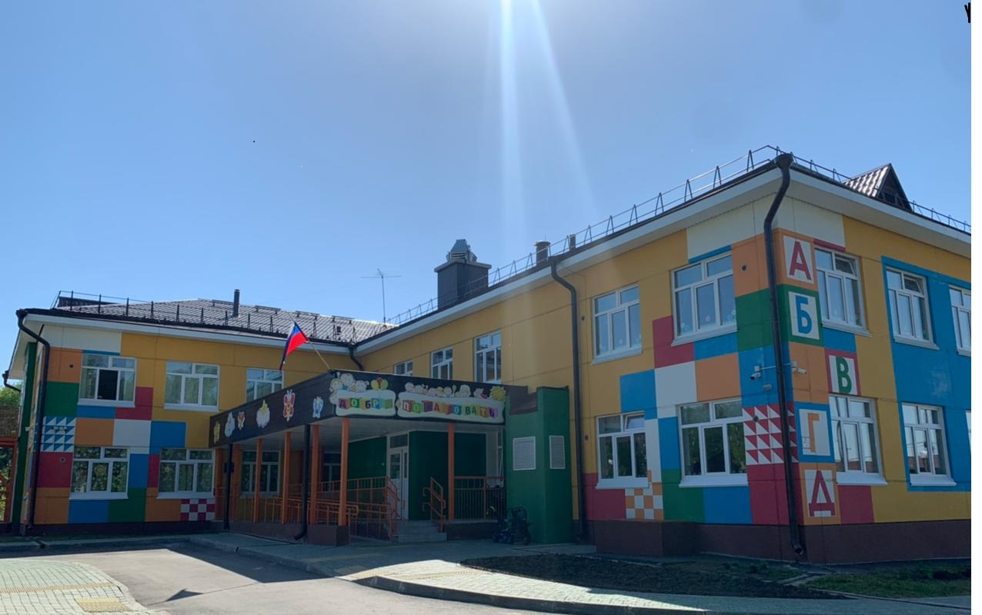




Основные направления расходов бюджета на 2024 год (тыс. рублей)
Образование 309 581
Национальная экономика 33 488
Межбюджетные трансферты 25 955
ЖКХ 56 006
Физическая культура и спорт 3 658
Социальная политика 42 777
Общегосударственные вопросы 60 167
Культура, кинематография 25 148

Slide 32
Объем муниципального долга Зырянского района
.

Slide 33
Расходы на межбюджетные трансферты
передаваемые бюджетам сельских поселений
из бюджета района на 2024 год
Составляет 92 589 тыс. рублей
Дотация за счет средств областного бюджета
14 929 тыс. рублей
Субвенция
5 029 тыс. рублей
Иные межбюджетные трансферты за счет средств областного бюджета
190 тыс. рублей
Дотация за счет средств местного бюджета
10 066 тыс. рублей
Субсидия
60 928 тыс. рублей
Иные межбюджетные трансферты за счет средств местного бюджета
1 447 тыс. рублей
Notes:
33

Slide 34
Расходы бюджета
в программном формате
Всего:
556 780
тыс. рублей

Slide 35
Расходы на реализацию муниципальных программ и ведомственных целевых программ Зырянского района на 2024 года, тыс. рублей
Наименование показателей
План
Целевые программы муниципальных образований
Муниципальная программа "Развитие малого и среднего предпринимательства в Зырянском районе на 2020-2024 годы"
332
Муниципальная программа "Формирование современной городской среды на территории муниципального образования "Зырянский район" на 2018-2024 годы"
387
Муниципальная программа "Комплексное развитие сельских территорий муниципального образования Зырянского района Томской области на 2020-2025 годы"
260
Муниципальная программа "Развитие образования в Зырянском районе на 2024-2029 годы "
86 925
Муниципальная программа "Сохранение и развитие культуры Зырянского района на 2024-2029 годы"
23 643
Муниципальная программа "Развитие физической культуры и спорта на территории муниципального образования Зырянский район на 2024 – 2029 годы"
969
Notes:
35

Slide 36
Расходы на реализацию муниципальных программ и ведомственных целевых программ Зырянского района за 2024 года, тыс. рублей
Наименование показателей
План
Муниципальная программа "Эффективное управление муниципальными финансами и совершенствование межбюджетных отношений в Зырянском районе на 2024 – 2029 годы"
11681
Муниципальная программа "Развитие малого и среднего предпринимательства в Зырянском районе на 2020-2024 годы"
300
Муниципальная программа "Профилактика терроризма и экстремизма, а также минимизация и (или) ликвидация последствий проявлений терроризма и экстремизма в муниципальном образовании "Зырянский район" на 2020-2024 годы"
50
Муниципальная программа "Создание условий для укрепления личных подсобных хозяйств на 2024-2029 годы"
140
Notes:
36

Slide 37





Спасибо за внимание !
Подготовлено:
МКУ «УФ Администрации Зырянского района»
с. Зырянское, ул. Советская,10
Контактная информация:
ziransk@findep.org
тел. 8(38243) 38-145
Татьяна Анатольевна Ядыкина
Руководитель Управления финансов Администрации Зырянского района

